Slide 1
Sukcesy Polski
w branży kosmicznej

Slide 2
SUKCESY POLSKI W BRANŻY KOSMICZNEJ
10 lat Polski w ESA
• 12 listopada 2012 r. – wejście Polski do ESA
• 26 września 2014 r. – utworzenie Polskiej Agencji Kosmicznej (POLSA)
• 26 stycznia 2017 r. – przyjęcie Polskiej Strategii Kosmicznej
• 28 października 2022 r. – umowa powołująca Centrum Inkubacji Przedsiębiorczości ESA
• 23 listopada 2022 r. – dr Sławosz Uznański wybrany rezerwowym astronautą ESA
• 2023 – opracowanie Krajowego Programu Kosmicznego

Slide 3
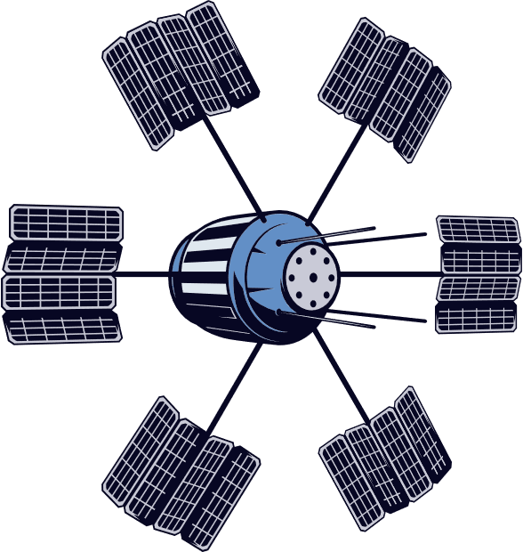
SUKCESY POLSKI W BRANŻY KOSMICZNEJ
10 lat Polski w ESA
• Polski sektor kosmiczny to ok. 400 podmiotów (firm i instytutów)
• Kontrakty na kwotę ponad 140 mln euro
• Rodzime rozwiązania:
– systemy zasilania urządzeń pokładowych
– systemy optyczne i komunikacyjne dla satelitów
– sensory i penetratory gruntu dla sond kosmicznych
– oprogramowanie testujące systemy i podsystemy obiektów wynoszonych na orbitę
– systemy wynoszenia dla rakiet
– przetwarzanie dużych ilości danych z obserwacji Ziemi

Slide 4
SUKCESY POLSKI W BRANŻY KOSMICZNEJ
Europejskie misje kosmiczne z udziałem Polaków to m.in.:
• CASSINI-HUYGENS (1997–2017)
Sonda kosmiczna przeznaczona do badań systemu Saturna. Dzięki niej m.in. bliżej poznano strukturę pierścieni Saturna.
• ROSETTA (2004–2016)
Sonda kosmiczna ESA, której głównym zadaniem było przeprowadzenie badań mających pomóc m.in. w poznaniu pochodzenia komet.
• BEPICOLOMBO (2018 – teraz)
Pierwsza wspólna misja ESA i Japońskiej Agencji Eksploracji Aerokosmicznej. Sonda wykona mapy całego globu w różnych długościach fal i będzie starała się wykryć lód wodny w kraterach na powierzchni planety.
• Ops-sat (2019 – teraz)
Pierwsza misja Europejskiego Centrum Operacji Satelitarnych wykonywana na satelicie typu CubeSat. Jej głównym celem jest testowanie nowych standardów wymiany danych pomiędzy satelitą a segmentem naziemnym.
• SOLAR ORBITER (2020 – teraz)
Misja ESA realizowana we współpracy z NASA. Solar Orbiter umożliwi badania gwiazdy i jej korony, pomiary wiatru słonecznego w prawie niezakłóconym stanie, magnetosferę oraz słabo widoczne z Ziemi bieguny Słońca.

Slide 5
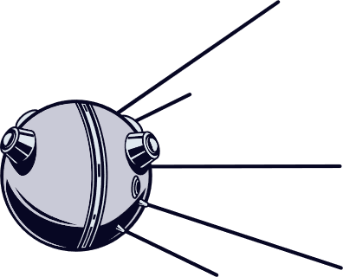
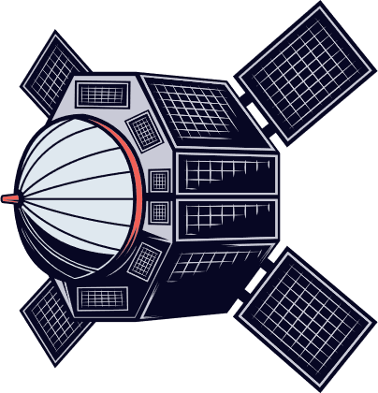
SUKCESY POLSKI W BRANŻY KOSMICZNEJ
Technologie kosmiczne są obecne w naszym codziennym życiu
• Nawigacja satelitarna
• Laserowa korekcja wzroku
• Dializa nerek
• Aparaty w smartfonach
• Sztuczne wspomaganie serca
• Tomografia komputerowa
• Folia termiczna
• Filtry do wody
• Próżniowe opakowania do żywności
• Czujniki dymu

Slide 6
Plany na najbliższe lata
Tworzymy Narodowy System Informacji Satelitarnej
Rozbudowujemy infrastrukturę bezpieczeństwa kosmicznego
Rozwijamy kompetencje w telekomunikacji i nawigacji satelitarnej
Planujemy polskie misje
Rozwijamy współpracę międzynarodową (ESA, NASA, …)

Slide 7
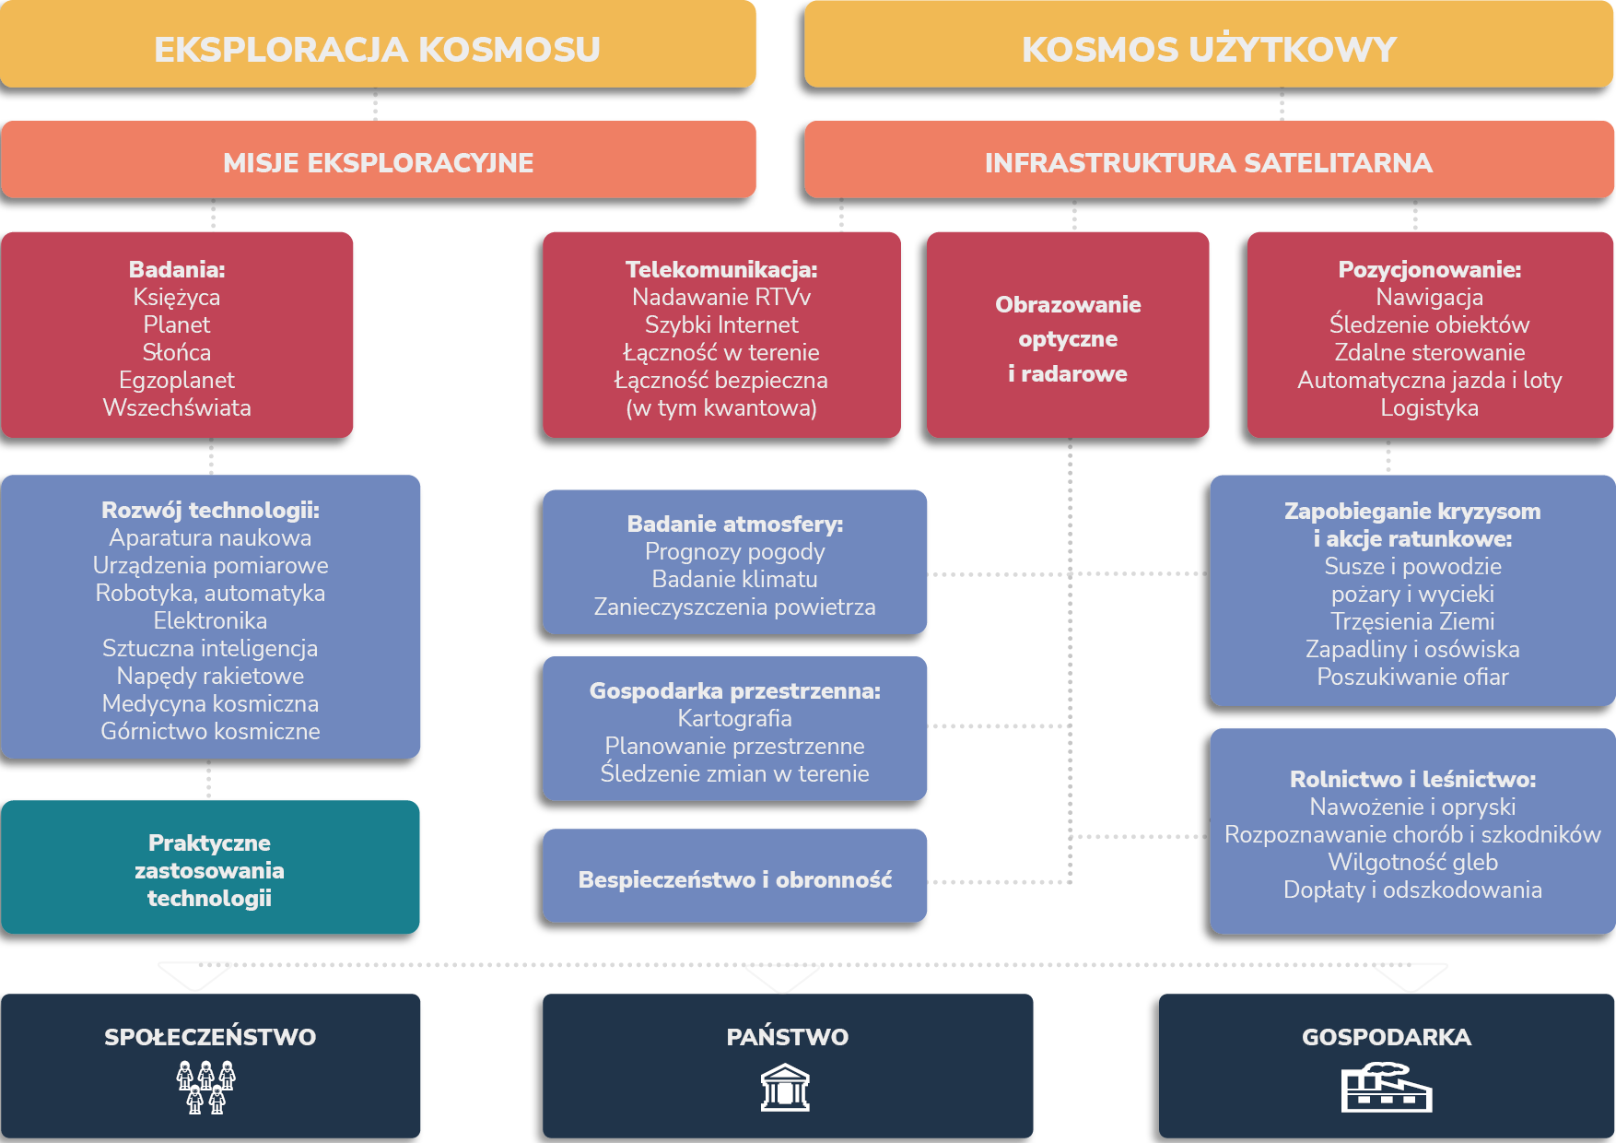
7

Slide 8
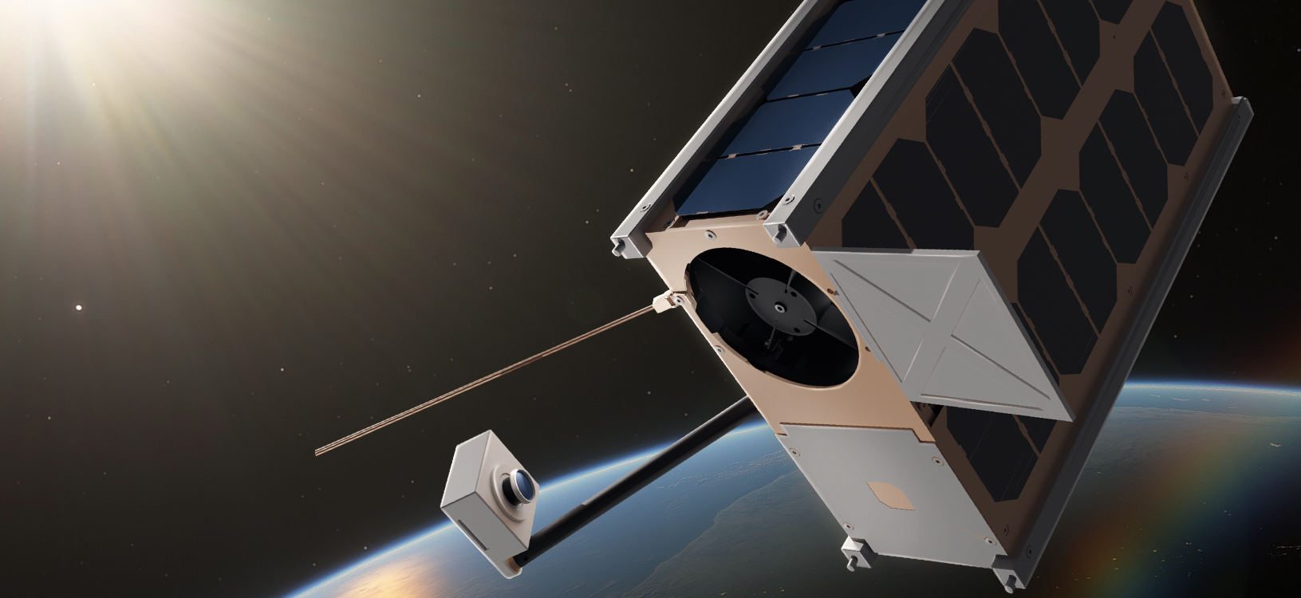
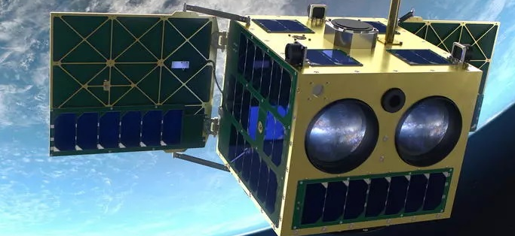
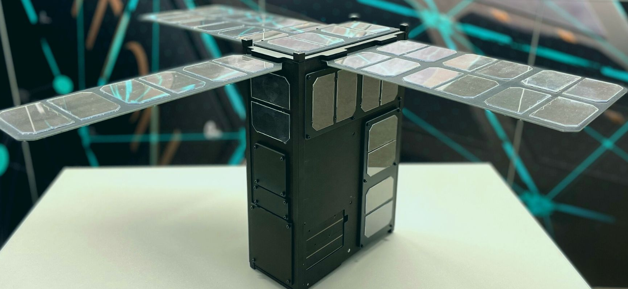
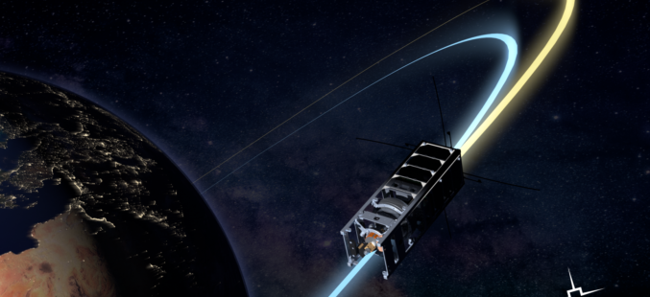
Plany na przyszłość
Zaczynamy rok od startu satelity SCANWAY...
STAR VIBE – 3.01.23 z przyl. Canaveral, z rakiety Falcon 9. Scanway i German Orbital Systems. Misja demonstracyjna małego teleskopu do obserwacji Ziemi pn. STAR i systemu do autoinspekcji stanu satelity pn. VIBE
\
Zaplanowane 4 kolejne starty:
EagleEye – Creotech Instruments S.A. (lider konsorcjum), Scanway Sp. z o.o. i CBK PAN. Na platformie HyperSat. Pierwszy polski mikrosatelita obserwacyjny.
Intuition-1 – KPLabs. Cel - obserwacja Ziemi, jeden z najnowocześniejszych komputerów - segmentacja obrazów hiperspektralnych na orbicie).
PW- Sat3 – studenci PW. Cel - testy 4 podsystemów: napęd typu cold-gas, system kontroli orientacji satelity ADCS, kamera, publicznie udostępniony transponder (wkład w rozwój społeczności radioamatorów.)
AMAN oraz Stork-6 – 9.01 SatRev. na pokładzie rakiety LauncherOne. Misja satelity AMAN - Virgin Orbit z ETCO i TUATARA. Pierwszy projekt kosmiczny spółki dla rządu Omanu. Nieudana próba.
source: Scanway
source: Creotech Instruments S.A.
source: KPLabs
8
source: pw-sat.pl

Slide 9
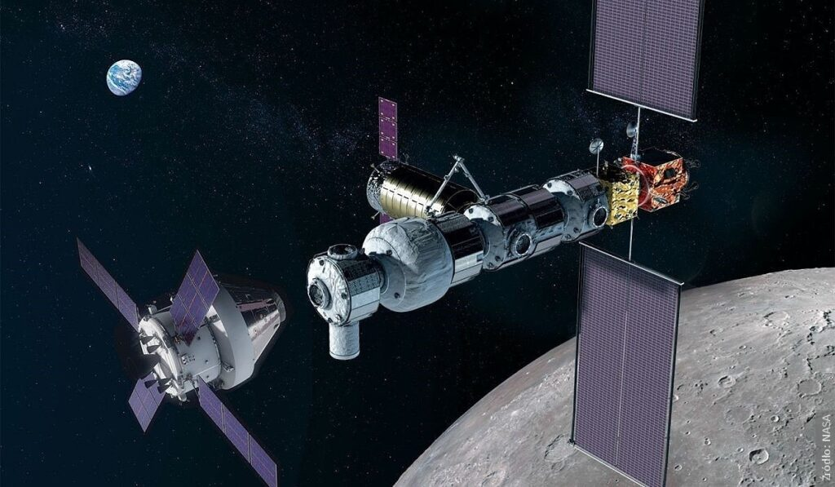
W 2023 z nowymi kontraktami
Śląskie Centrum Naukowo-Technologiczne Przemysłu Lotniczego – kontrakt z Thales Alenia Space - panele strukturalne do jednego z modułów stacji NASA Gateway, tzn. I-HAB.
Space Forest – od 2022 r. opracowanie mechanizmu „Flip” dla rakiety THEMIS w ramach proj. SALTO. 26 partnerów, koordynator - ArianeGroup
ITTI – od 2022 r. system parkowania w mieście - „Find free parking in the city” (FREEP). Aplikacja wykorzystująca lokalizację GNSS (GPS, Galileo).
CloudFerro – od 2022 r. serwis CDAS – usługa dostępu do danych z Copernicusa, przetwarzanych w chmurze obliczeniowej, koordynator - T-Systems International.
9

Slide 10
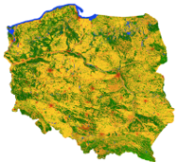
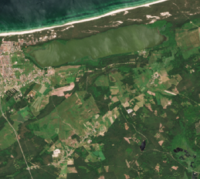
Narodowy System Informacji Satelitarnej
KOMERCYJNY
COPERNICUS
KATALOG APLIKACJI
UŻYTKOWNICY
KRAJOWY
APLIKACJE UŻYTKOWNIKÓW
INTERFEJS UŻYTKOWNIKA
KATALOG DANYCH
SEGMENT NAZIEMNY
SEGMENT NAZIEMNY
Archiwum
Przechowywanie
Dane użytkownika w chmurze
MOC OBLICZENIOWA
Przygotowujemy platformę serwisów i usług oraz serwisy prototypowe:
Ortofotomapy satelitarne na lata 2020, 2021, 2022 i mapy zmian
Mapy suszy rolniczej
Mapy gorących wysp w miastach
…
10

Slide 11
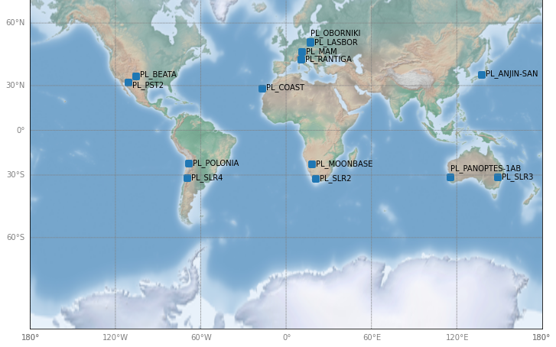
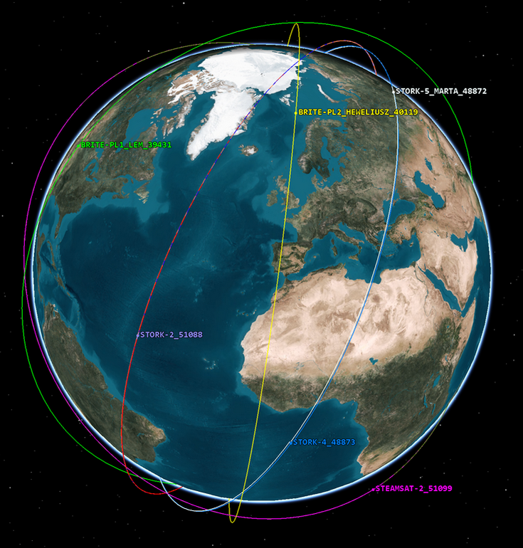
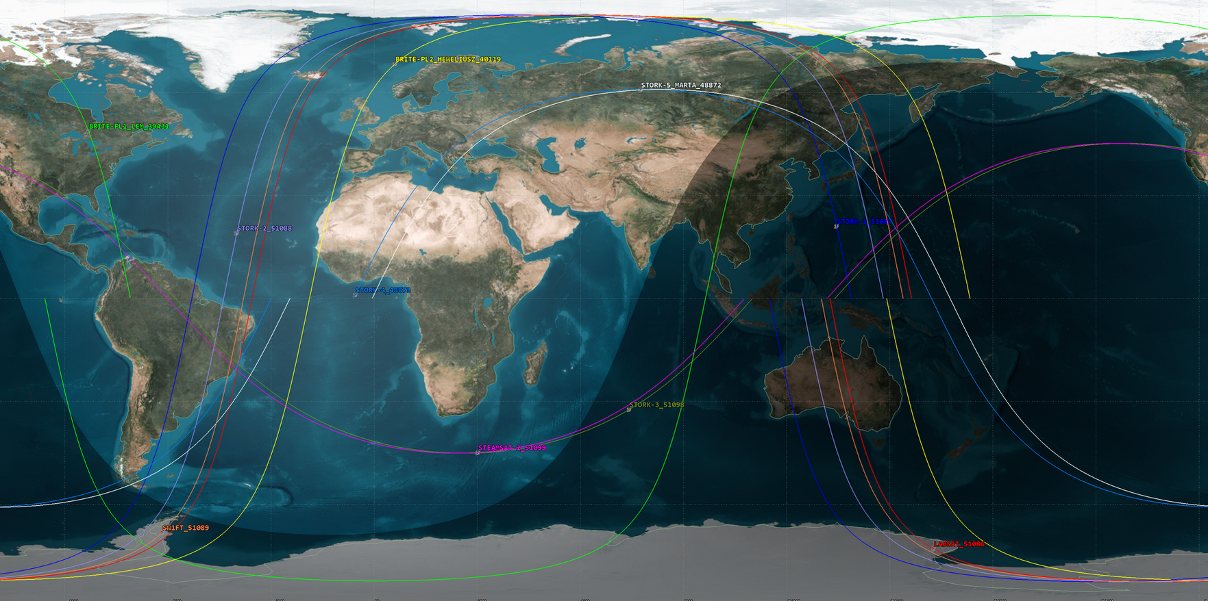
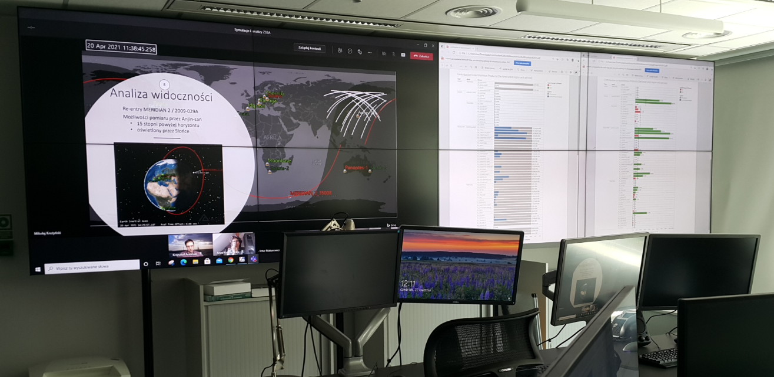
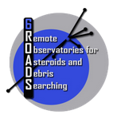
Bezpieczeństwo kosmiczne
Koordynacja sieci 12 teleskopów optycznych i stacji laserowego pomiaru odległości (SRC PAN) Obserwacje satelitów na orbicie
04.2020-04.2022 - POLSA wykonała najwięcej Obserwacje optyczne satelitów w ramach EUSST
około. 5,86 mln. pojedyncze pomiary
- około. 308 tys. TDM (Tracking Data Message)
POLSA ulepsza jakość obserwacji obiektów kosmicznych w ramach EUSST - modernizacja 6 sensorów optycznych na całym świecie (Australia, USA, Afryka Południowa Afryka, Ameryka Południowa, Azja)
11 satelitów dostarczonych przez polskie jednostki przemysłowe i naukowe na orbicie.
15 skatalogowanych polskich satelitów (4 nieaktywne).
Centrum operacyjne SST w POLSA
11

Slide 12
10 szans na drugie 10 lat Polski w ESA
Polak astronautą – awans Sławosza Uznańskiego do ekipy lotnej
Polska na Księżycu – podwozie lądownika EL3 i komponenty stacji Gateway
Polska widziana z kosmosu – satelita SCOUT do nowatorskich obserwacji Ziemi
Polska dostawcą satelitów nawigacyjnych Galileo nowej generacji (LEO PNT)
Satelita telekomunikacyjny z polskim transponderem
Kosmiczna komunikacja kwantowa – kluczowe komponenty do bezpiecznej łączności
Polska misja technologiczna OPS-SAT2 i zasilanie jądrowe
Polska misja naukowa – niewielki satelita badawczy
Bezpieczeństwo kosmiczne – wiodący udział w budowie dedykowanego satelity
Europejskie rakiety orbitalne – główne zawory i silniki manewrowe
12

Slide 13
Sukcesy Polski
w branży kosmicznej

